Slide 1
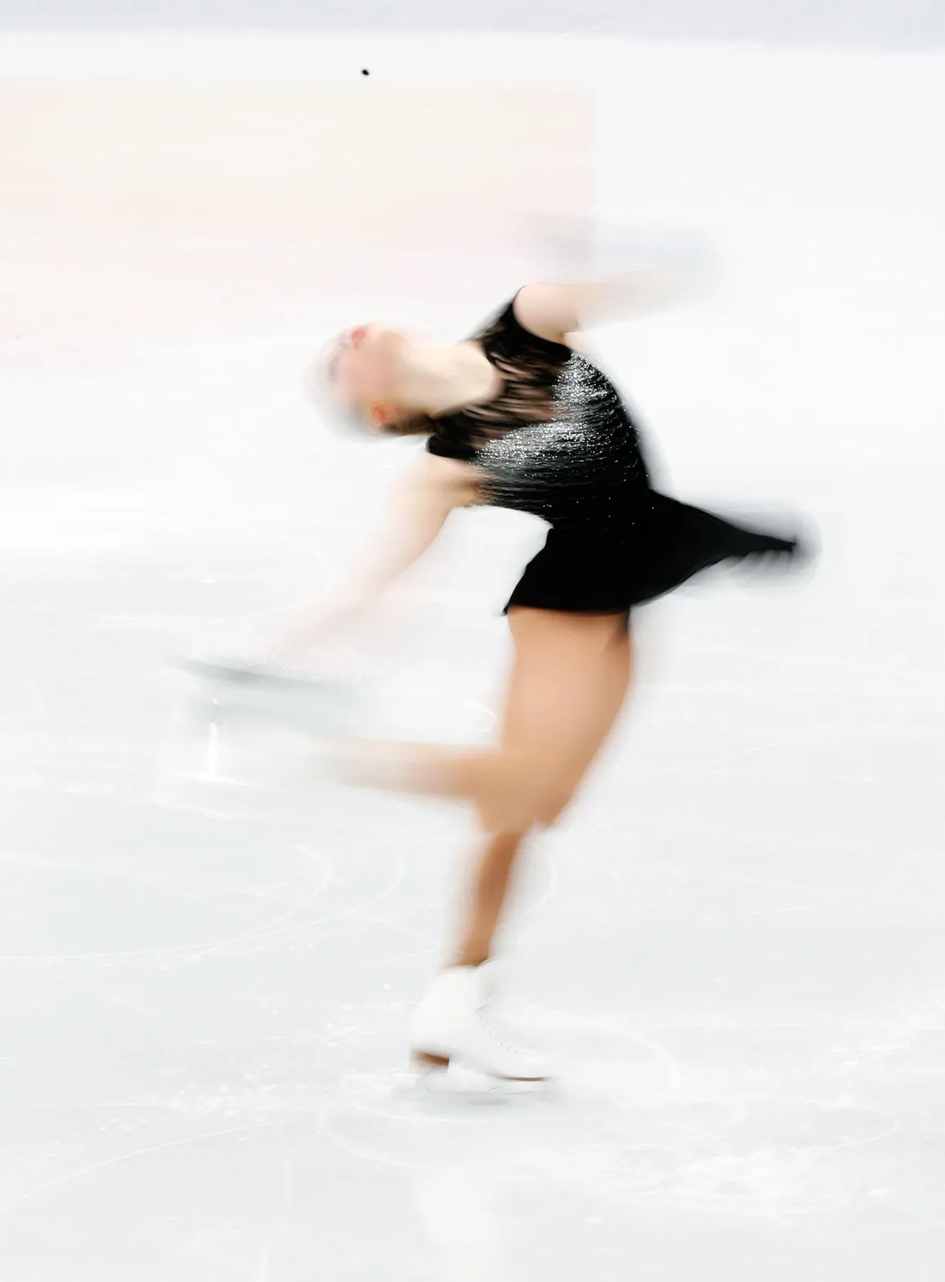
Warm-up Aufgabe
Eine Eiskunstläufer macht eine Pirouette, in der sie macht 4,5 komplette Umdrehungen.
Durch welchen Bogenmaß hat sie sich bewegt?

Slide 2
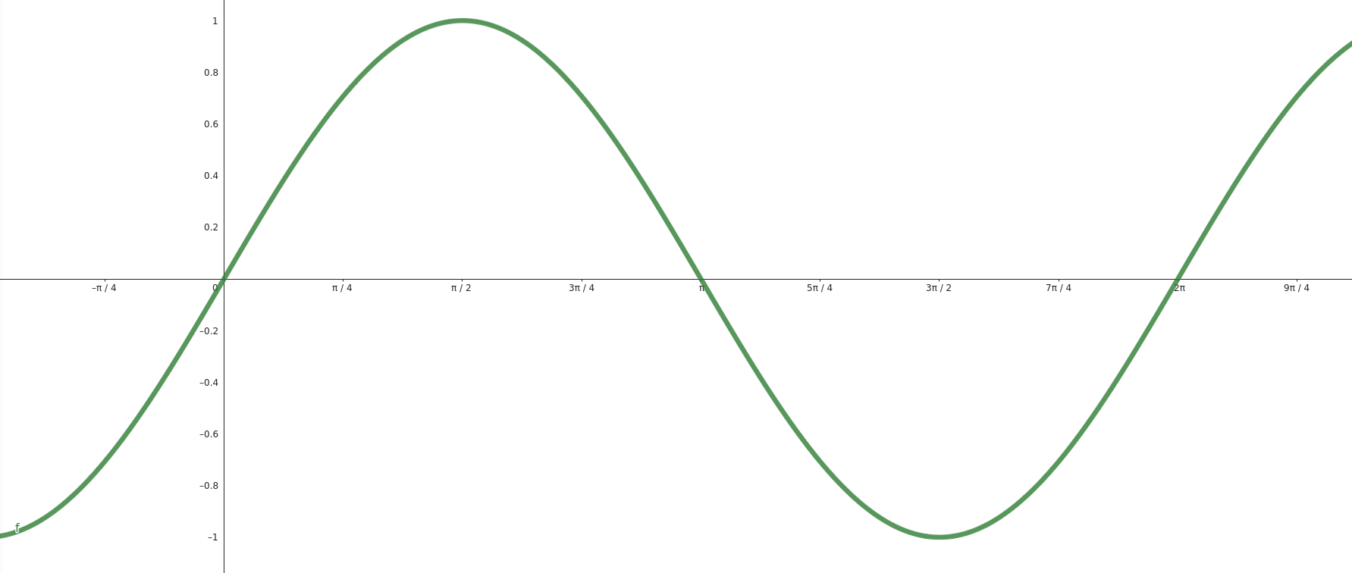
Die Sinusfunktion

Slide 3


Schall Darstellen
Die Sinusfunktion stellt Schall dar
Was sind die Unterschiede im Schall zwischen ein Löwengebrüll und ein Katze Miauen?
vs.

Slide 4
Schall Darstellen
Die Sinusfunktion stellt Schall dar
Was sind die Unterschiede im Schall zwischen ein Löwengebrüll und ein Katze Miauen?
vs.
leise
laut
hellklingend
tief

Slide 5
Amplitude
x | sin(x) | α
0 | 0 | 0°
0,25 π | 0.708 | 45°
0,5 π | 1 | 90°
0,75 π | 0.708 | 135°
π | 0 | 180°
1,25 π | -0.708 | 225°
1,5 π | -1 | 270°
1,75 π | -0.708 | 315°
2 π | 0 | 360°
i) Stellt die Funktion f(x) = sin(x) graphisch dar. Wichtig: deine y-Achse soll die Werte -2 → 2 spannen.
ii) Ergänze deine Wertetabelle mit der Funktion
f(x) = a ● sin(x)
a = 0,5 a = 1,5 a= 0.3 a = 2
iii) Trage die Werte der Funktion f(x) = a ● sin(x) an deine Koordinatensystem und verbinde die Punkte mit einer geschwungener Kurve.
iv) Was macht der Faktor a? Skizze f(x) = a ● sin(x) für einen anderen Wert von a.

Slide 7
Amplitude beschreibt die Lautstärke eines Tones
Lautere Töne haben höher Amplituden
Amplitude

Slide 8
Periodenlänge
x | sin(x) | α
0 | 0 | 0°
0,25 π | 0.708 | 45°
0,5 π | 1 | 90°
0,75 π | 0.708 | 135°
π | 0 | 180°
1,25 π | -0.708 | 225°
1,5 π | -1 | 270°
1,75 π | -0.708 | 315°
2 π | 0 | 360°
i) Stellt die Funktion f(x) = sin(x) graphisch dar. Wichtig: deine y-Achse soll die Werte -2 → 2 spannen.
ii) Ergänze deine Wertetabelle mit der Funktion
f(x) = sin(b●x)
b = 0,5 b = 2
iii) Trage die Werte der Funktion f(x) = sin(b●x) an deine Koordinatensystem und verbinde die Punkte mit einer geschwungener Kurve. Tipp: um den Kurvenverlauf zu bestimmen, du kannst mehere Werte berechnen
iv) Was macht der Faktor b? Skizze f(x) = sin(b●x) für einen anderen Wert von b.

Slide 10
Periodenlänge beschreibt die Tonhöhe eines Tones
Höhere Töne haben niedriger Periodenlängen
Periodenlänge

Slide 11

Geogebra Simulation
https://www.geogebra.org/m/dzfg5fzh

